Slide 1

CHÀO MỪNG THẦY CÔ VÀ CÁC EM
ĐẾN DỰ CHUYÊN ĐỀ KHOA HỌC
Giáo viên: Hoàng Lệ Giang
Lớp: 4A

Slide 2


TRÒ CHƠI
BÔNG HOA MAY MẮN
1
2
3

Slide 3

Không khí có những tính chất gì?
Trong suốt, không màu, không mùi, không vị.
Không có hình dạng nhất định.
Có thể nén lại hoặc giãn ra.

Slide 4

Chúc mừng bạn đã dành
được 1 phần quà

Slide 5
Hãy nêu một số ứng dụng tính chất
của không khí trong cuộc sống.

Slide 6

KHOA HỌC
BÀI 35:
KHÔNG KHÍ CẦN CHO SỰ CHÁY

Slide 7
Hoạt động 1: Vai trò của ô - xi đối với sự cháy.
- Thảo luận nhóm và ghi lại những hiểu biết ban đầu
của em về “Vai trò của ô – xi đối với sự cháy”.
- Thảo luận nhóm và đưa ra những câu hỏi thắc mắc về “Vai trò của ô – xi đối với sự cháy” và dự đoán câu trả lời

Slide 8
Câu hỏi | Dự đoán | Cách tiến hành | Kết luận

Slide 9

THÍ NGHIỆM

Slide 10
KẾT LUẬN
Ô – xi trong không khí cần cho sự cháy
Càng có nhiều không khí thì càng có nhiều ô – xi và
sự cháy sẽ tiếp diễn lâu hơn.

Slide 11
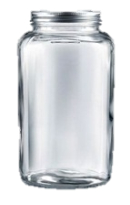
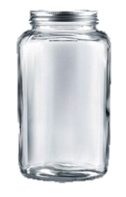

Sự cháy ở bình nào diễn ra nhanh và mạnh hơn? Vì sao?
1
2
Nhiều
Ô - XI
Ít Ô - XI
Ít NI TƠ
Nhiều NI TƠ
Nitơ trong không khí không duy trì sự cháy nhưng nó giữ cho sự cháy không diễn ra quá quá mạnh, quá nhanh.

Slide 12
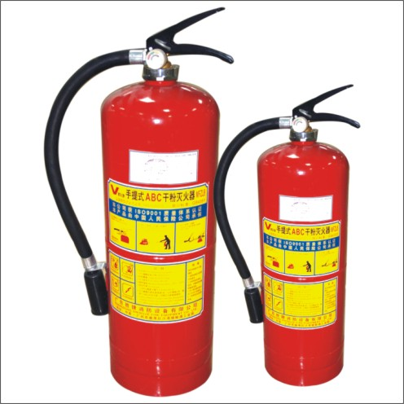
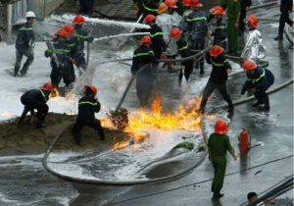
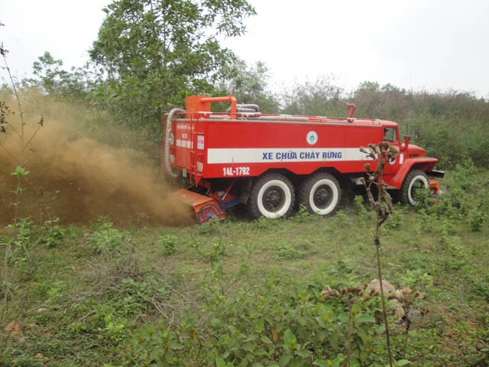
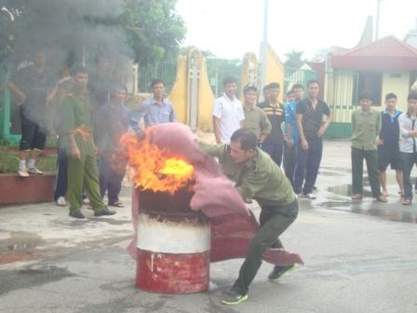
CÁC CÁCH CHỮA CHÁY

Slide 13
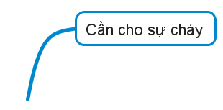
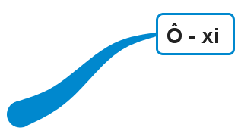
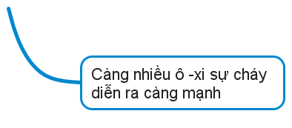
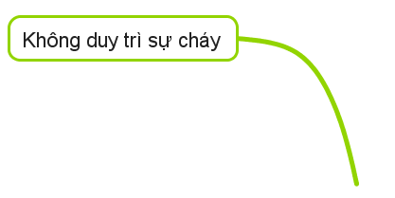
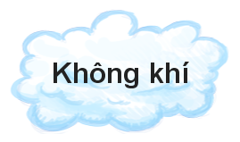

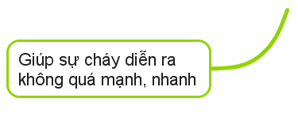

Slide 14
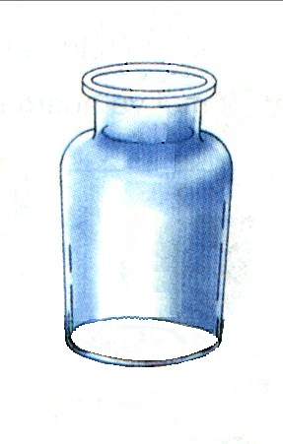
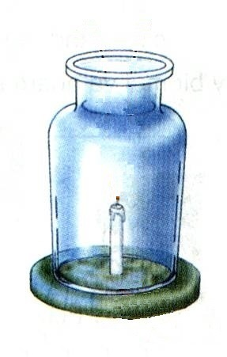

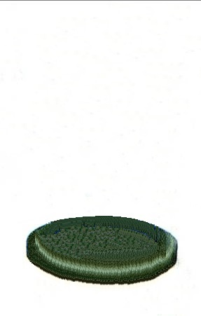
Hoạt động 2: Cách duy trì sự cháy.
Thí nghiệm:
- Dùng một lọ thủy tinh không đáy úp vào cây nến gắn trên đế kín.
Hoạt động 1: Vai trò của ô - xi đối với sự cháy.
Ngọn nến tắt.

Slide 15
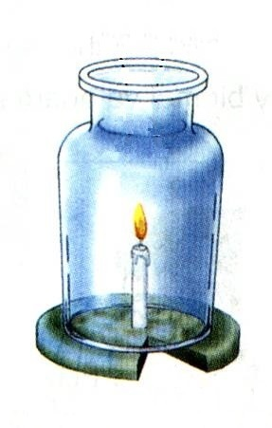
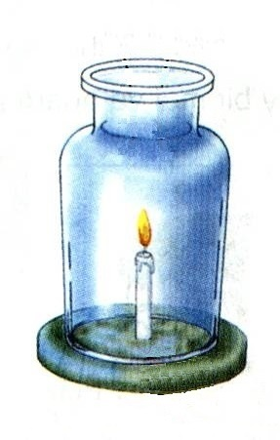
Thay đế kín bằng một đế không kín. Làm lại thí nghiệm.
Quan sát hiện tượng gì xảy ra?
Khí ni-tơ và khí các-bô-nic nóng lên bay lên cao.
Không khí ở ngoài tràn vào, tiếp tục cung cấp ô-xi để duy trì ngọn lửa.
Ngọn nến không bị tắt.

Slide 16
KẾT LUẬN
Ô – xi trong không khí cần cho sự cháy
Càng có nhiều không khí thì càng có nhiều ô – xi và
sự cháy sẽ tiếp diễn lâu hơn.

Slide 17

XIN CHÂN THÀNH CẢM ƠN QUÝ THẦY CÔ VÀ CÁC EM!

